Slide 1
Никита Хрущев

Slide 2
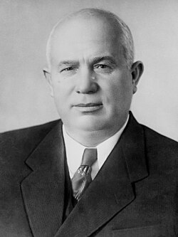
Ники́та Серге́евич Хрущёв — советский политический, государственный и партийный деятель. Первый секретарь ЦК КПСС (1953—1964). Председатель Совета Министров СССР (1958—1964). Председатель Бюро ЦК КПСС по РСФСР (1956—1964). Герой Советского Союза (1964), трижды Герой Социалистического Труда (1954, 1957, 1961).

Slide 3
Ранние годы и карьера
Никита Сергеевич Хрущёв родился в 1894 году в селе Калиновка Ольховской волости Дмитриевского уезда Курской губернии (в настоящее время — Хомутовский район Курской области) в семье крестьян Сергея Никаноровича Хрущёва (1869—1938) и Ксении Ивановны Хрущёвой (1872—1945). Спустя три года родилась младшая сестра, Ирина Сергеевна Хрущёва (в замужестве Кобяк, 1897—1961). Русское происхождение отмечено в воспоминаниях, выступлениях и анкетных данных; в своих воспоминаниях Хрущёв отмечал, что на момент назначения на работу в УССР он не владел украинским языком, из-за чего противился переводу.

Slide 4
Зимой Никита Хрущёв посещал церковно-приходскую школу, где обучался грамоте, а летом работал пастухом. Когда ему исполнилось девять лет, отец окончательно забрал его из школы и отправил работать в поле. «Я выучился считать до 30, и отец решил, что учения с меня хватит, — вспоминал Хрущёв. — Всё, что тебе нужно, — выучиться считать деньги, а больше тридцати рублей у тебя все равно никогда не будет». Некоторое время он был учеником сапожника и продавцом в лавке. Его отец отправился на заработки в Юзовку, а жил в посёлке Сучий. Рабочие ютились в бараках по 50—70 человек в комнате. В комнатах были только нары и верёвка под потолком, на которой шахтёры сушили мокрую одежду и портянки. «Можно себе представить атмосферу, в которой жил человек, — рассказывал в одном из интервью Хрущёв. — Никогда не забуду увиденного: некоторые рабочие справляли малую нужду прямо со второго яруса вниз… Отец мечтал накопить денег, вернуться в деревню и купить лошадь, чтобы выращивать достаточно картошки и капусты на прокорм семье. Но лошадь мы так и не завели. Родители лелеяли эту мечту даже после 1908 года, когда мы окончательно переехали в Юзовку. Там отец работал на шахтах, мать стирала бельё, а я чистил паровые котлы». Вскоре Никита Хрущёв устроился учеником слесаря на машиностроительный и чугунолитейный завод Э. Т. Боссе. В то время его близким другом был шахтёр и любитель книг и стихов Пантелей Махиня, под влиянием которого он стал много читать. С 1912 года Хрущёв работал слесарем на шахте и в 1914 году как квалифицированный рабочий не был мобилизован на фронт. Он играл в местной футбольной команде хавбеком, не курил, не пил, состоял в обществе трезвости. В 1914 году женился на дочери такого же, как и он, квалифицированного рабочего. Его первая жена Ефросинья Писарева родила ему сына Леонида и дочь Юлию.

Slide 5
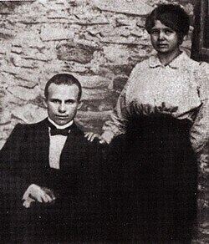
Сам Хрущёв так вспоминал первые вехи своей трудовой биографии:
Я стал трудиться, как только начал ходить. До пятнадцати лет я пас телят, я пас овец, потом пас коров у помещика. Потом работал на заводе, хозяевами которого были немцы, потом работал в шахтах, принадлежавших французам. Работал на химических заводах, хозяевами которых были бельгийцы, и вот теперь — премьер-министр Советского государства.
Н. С. Хрущёв со своей первой женой Е. И. Писаревой. Юзовка, около 1916

Slide 6
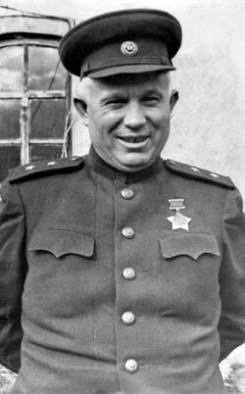
В годы Великой Отечественной войны оставаясь членом Политбюро ЦК ВКП(б) и первым секретарём ЦК компартии Украины, Киевского обкома и горкома партии, Хрущёв был членом военных советов ряда фронтов. В августе 1941 — июне 1942 года он входил в состав Военного совета Главного командования Юго-Западного направления и одновременно в сентябре 1941 — июле 1942 года Юго-Западного фронта, в июле — декабре 1942 года — Сталинградского фронта и одновременно в августе — сентябре 1942 года Юго-Восточного фронта, в январе — феврале 1943 года Южного фронта, в марте — октябре 1943 года Воронежского фронта, в октябре 1943 — августе 1944 года — 1-го Украинского фронта.
Член Военного совета фронта Н. С. Хрущёв

Slide 7
В мае 1942 года Хрущёв безуспешно пытался убедить Сталина остановить наступление в районе Харькова, продолжение которого привело к поражению советских войск. Вместе с Голиковым воплощал в жизнь решение Ставки о наступлении Юго-Западного фронта. 12 мая 1942 года наступление началось, однако Южный фронт вскоре начал отступать, так как из Краматорск-Славянского района начала наступление танковая группа Клейста. Затем фронт был прорван, началось отступление к Сталинграду, по пути было потеряно больше дивизий, чем во время летнего наступления 1941 года. 28 июля уже на подступах к Сталинграду был подписан Приказ № 227 «Ни шагу назад!». Поражение под Харьковом обернулось большой катастрофой — Донбасс был потерян, мечта немцев казалась реальностью. Отрезать Москву в декабре 1941 года немецким войскам не удалось, встала новая задача — отрезать волжскую дорогу нефти.

Slide 8
11 фактов о Никите Хрущеве
1. Никита Хрущев имел воинское звание генерал-лейтенант. Получил он его еще в годы Великой Отечественной Войны. Тогда он входил в состав военных советов фронтов различных направлений. По всей видимости, проявил себя достойно при планировании военных операций, раз был признан достойным такого звания.
2. Война не была для него только теорией. В Гражданскую он успел и сам побыть на фронте. Командовал целым батальоном, который участвовал в боях против войск казаков под командованием Чернецова. Был политкомиссаром другого батальона, уже на Царицынском направлении. В годы Великой Отечественной он Хрущёв находился в переднем командном эшелоне в битве за Сталинград: сначала за Мамаевым курганом, потом — на тракторном заводе.

Slide 9
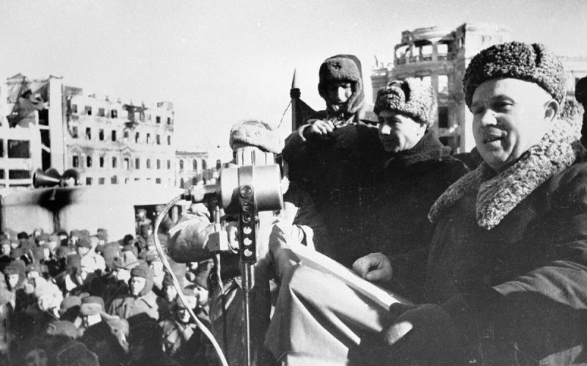

Slide 10
3. Никита Хрущев был последним, кто совмещал абсолютную власть: лидер партии и руководитель правительства. После его смещения партию возглавил Брежнев, а Совет министров Косыгин.
4 На рубеже 1920-1930-х годов обучался в Промышленной академии в Москве. Там познакомился и наладил хорошие отношения с Надеждой Аллилуевой, женой Сталина. В этой же академии он провел партийную чистку, избравшись секретарем парткома. В это время ему покровительствовал Лазарь Каганович. Далее их тандем продолжил работу по выявлению антипартийных элементов в парткомах других организаций столицы.

Slide 11
5. У Хрущева помимо политических были и вполне личные причины осудить действия Сталина и начать процесс пересмотра дел репрессированных. Его самого опасные 37-8 года благополучно обошли, но на Войне в 1943 году погиб его родной старший сын Леонид, военный летчик. И тут убитый горем Никита Сергеевич узнает, что арестована вдова Леонида. Любовь Сизых была обвинена в шпионаже и отправлена в лагеря. Она стойко вынесла все установленные ей пять лет, но потом еще и была отправлена в ссылку. Освободил ее полностью уже сам Хрущев, став главой государства. Внучка все эти годы жила у самого Никиты Сергеевича и даже называла его папой.

Slide 12
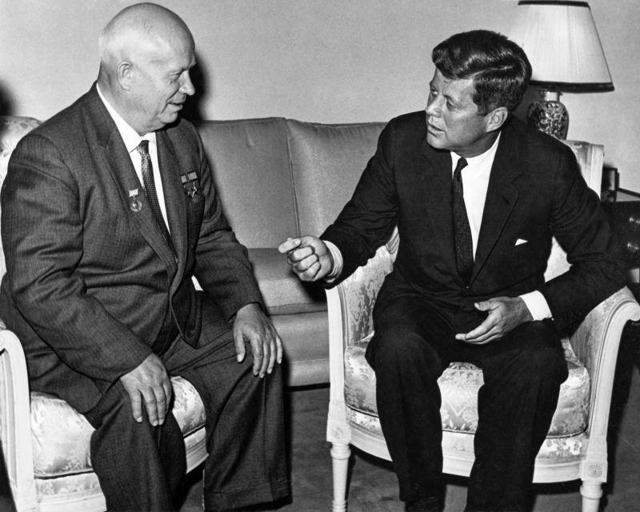

Slide 13
6. Эпоху Хрущева принято критиковать за многое, но факты говорят за себя: реабилитация жертв репрессий, недопущение ядерной войны и перезагрузка отношений с США, первый спутник в мире, первый человек в космосе, освоение целинных земель, массовое жилое строительство, в результате которого отдельные квартиры получили десятки тысяч человек (пусть и "хрущевки", но это уже не барак и не комната в комунналке). Первая в мире Атомная электростанция. Братская и Красноярская ГЭС. Активное освоение Севера. Внедрена система профтехучилищ по всей стране. И это еще не исчерпывающий список всего того, что случилось хорошего за 11 лет правления.
7. 17 сентября 1955 года был принят Указ "Об амнистии советских граждан, сотрудничавших с оккупантами в период Великой Отечественной войны 1941—1945 гг.". Он содержал такие пункты: "освободить из мест заключения независимо от срока наказания лиц, осужденных за службу в немецкой армии, полиции и специальных немецких формированиях", с них также снималась судимость. Фактически люди после службы полицаями у оккупантов могли поступать на любую работу - хоть в школу к детям, хоть в журналисты, писатели, хоть в политику. Конечно, была оговорка, что амнистия не применяется к "карателям, осужденным за убийства и истязания советских граждан", но это не избавило страну от внедрения пособников нацистов в советское общество.

Slide 14
8. Политика Хрущева отличалась по многим направлениям низким фокусом на экономическую эффективность. Те же целинные земли осваивались исключительно экстенсивными методами, рост урожая происходил в первую очередь за счет роста посевных площадей, как результат - снижения плодородности почв и краткосрочный эффект от освоения земель. К тому же реформы Хрущева и его попытки перестроить партийный и политический аппарат ознаменовался ростом бюрократии и несогласованности различных служб при выполнении задач. Важнейшей внешнеполитической неудачей Хрущева стал разрыв отношений с Китаем, что оказало влияние и на влияние СССР на Востоке, и на экономические связи страны с регионом.

Slide 15
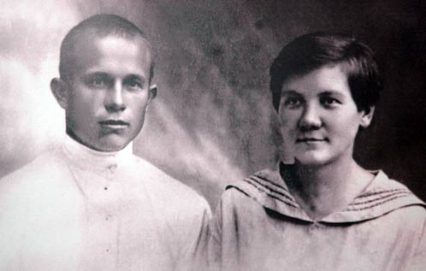

Slide 16
9. Никита Хрущев стал первым лидером СССР, кто стал совершать международные визиты с супругой, чья жена вообще появилась в публичном пространстве. Но, интересный факт: Нина Кухарчук на тот момент не была его официальной женой. Расписались они только после отставки Никиты Сергеевича, в 1965-м.
10. Хрущев родился в один день (но в разные годы) с другим правителем России- Екатериной Первой, а еще с Ким Ир Сеном.

Slide 17
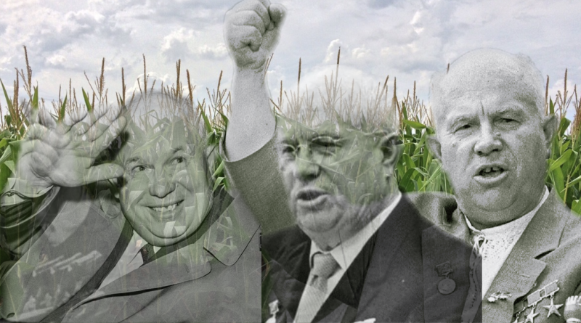

Slide 18
11. Хрущёв и Жуков - отношения, заслуживающие отдельного рассмотрения. Георгий Жуков был возвращен в большую политику Хрущевым. Он помог одолеть всемогущего Берию, помог избежать отставки в результате заговора "Антипартийной группы Маленкова, Кагановича, Молотова и примкнувшего к ним Шепилова", но именно Хрущев отправил Жукова в отставку со всех постов и с военной службы по обвинению в бонапартизме. Боялся (возможно и не без оснований), что популярный военный сможет забрать власть.

